Slide 1
第15章 总线
教学建议，本章重点为:
总线分类；
PCI的特点；
PCI的层次化系统结构；
PCI 总线的命令；
PCI 数据传输的要点；
PCI 的单数据和突发传输时序；
PCI配置空间的功能和结构；
配置空间基地址寄存器的操作；
局部总线ISA和EISA的特点；
外部总线IDE和EIDE的特点；
SCSI和ATA的比较和技术特点；
USB的特点和传输类型。

Slide 2
总线结构带来如下优点
  支持模块化设计
  开放性和通用性
  灵活性好

Slide 3
15.1.1 总线的分类
内部总线
局部总线
系统总线
外部总线

Slide 4
15.1.2 总线的性能
宽度
总线频率
传输率

Slide 5
15.1.3 PCI的特点
高传输率
高效率
即插即用功能
独立于CPU
负载能力强且易于扩展
兼容各类总线

Slide 6
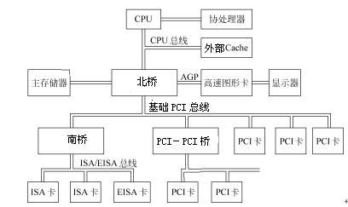
15.2.2 PCI的层次化系统结构
图15.1 微型机系统中多层次的局部总线

Slide 7
15.3 PCI的信号
对于主设备和从设备，一些信号的方向不同，主要差别有：
  ＃IRDY、＃FRAME、C/BE7＃-C/BE4#和C/BE3＃～C/BE0＃ 对从设备来说为输入信号，对主设备来说则为输出信号。
  ＃ACK64、＃TRDY、＃DEVSEL、＃STOP 对从设备来说为输出信号，对主设备则为输入信号。
  IDSEL 只有从设备才有。
  ＃REQ和＃GNT 只有主设备才有。

Slide 8
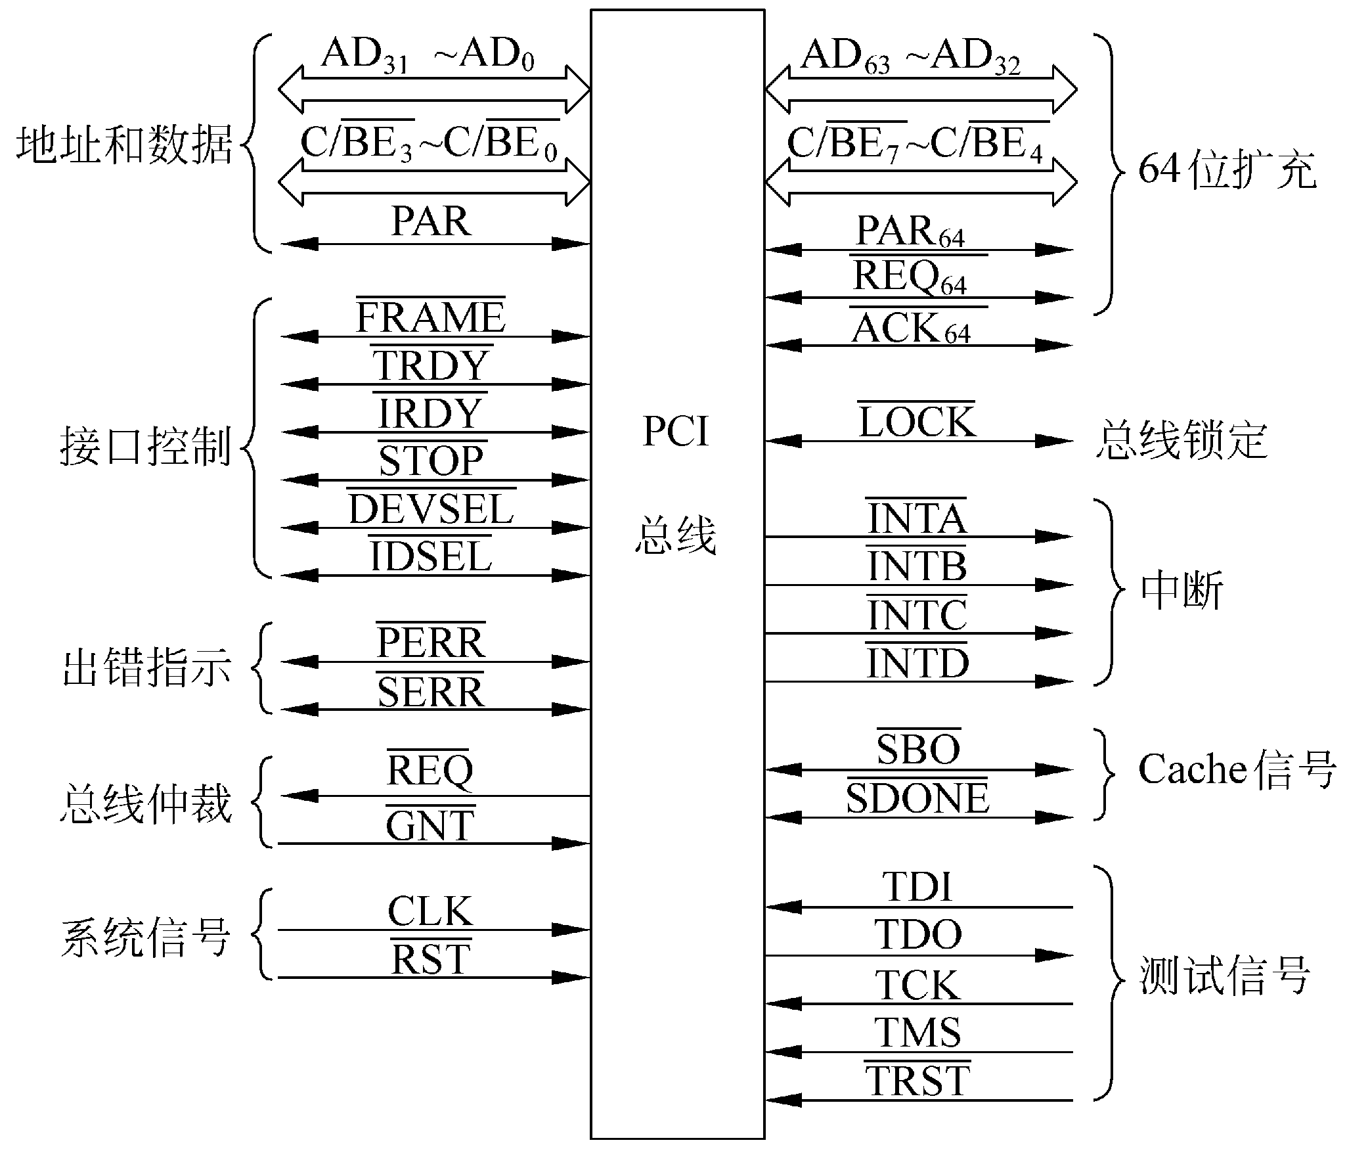
15.3 PCI的信号
PCI插槽的信号（左边为必选信号，右边为可选信号）

Slide 9
15.3 PCI的信号
地址和数据信号
  AD31～AD0
  C/#BE3～C/#BE0
  PAR
接口控制信号
  #FRAME
  #IRDY
  #TRDY
  #STOP
  #DEVSEL
  IDSEL

Slide 10
15.3 PCI的信号
出错指示信号
  #PERR
  #SERR
总线仲裁信号
  #REQ
  #GNT
系统信号
  CLK
  #RST

Slide 11
15.3 PCI的信号
64位扩展信号
  AD63～AD32
  C/#BE7～C/#BE4
  PAR64
  #REQ64
  #ACK64
Cache信号
  #SBO
  SDONE

Slide 12
15.3 PCI的信号
测试信号
  TCK
  TDI
  TDO
  TMS
  #TRST
总线锁定信号
  #LOCK
中断信号
  #INTA、#INTB #INTC、#INTD

Slide 13
15.4. PCI 总线的命令类型
0000 中断识别和响应命令；
0001 特殊周期命令；
0010 I/O读命令；
0011 I/O写命令；
0110 读存储器命令；
0111 写存储器命令；
1010 读配置空间命令；
1011 写配置空间命令；
1100 Cache多行读命令；
1101 双地址期命令；
1110 读一行Cache的命令；
1111 写Cache命令。
0100、0101、1000和1001为保留

Slide 14
15.4. PCI 总线的命令类型
中断识别和响应命令
  与传统的CPU中断响应有差别，只用一个而不是两个负脉冲
特殊周期命令
  此命令使系统死机或使系统中一些主要部件暂停。
I/O读命令和I/O写命令
  从I/O设备读数据或写数据。每次可读/写1个字节、1个字或1个双字。
读存储器命令和写存储器命令
  从存储器读取数据或把数据写入存储器。每次可读/写1个字节、1个字或1个双字。
读配置空间命令
  此命令从某个PCI设备的配置空间读数据。

Slide 15
15.4. PCI 总线的命令类型
写配置空间命令
  此命令向某个PCI设备的配置空间写数据。
Cache多行读命令
  读取Cache中的多行数据，用于连续数据的传输。
双地址期命令
  支持64位寻址的设备发送地址。
读一行Cache的命令
  从给定地址单元一直读到Cache的行边界。
写Cache命令
  最小传输量为一行Cache中的数据。

Slide 16
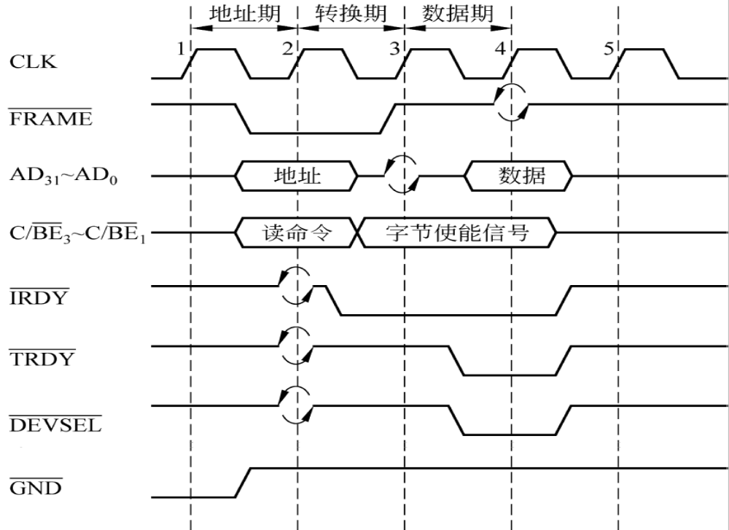
15.5. PCI的中断和中断响应
图15.3 PCI 的中断响应时序

Slide 17
15.6. PCI的编址
PCI定义了三个地址空间：
  I/O空间
  内存空间
  配置空间
在对I/O地址译码时，支持两种译码方式：
  正向译码
  负向译码

Slide 18
15.6. PCI的编址
AD线和＃C/BE信号两者配合，分别传输1、2、3个字节的情况。
AD₃₁～AD₀ | C/BE₃＃ | C/BE₂＃ | C/BE₁＃ | C/BE₀＃ | 说明
00001000H | 1 | 1 | 1 | 0 | 只传输1000H共1个字节
000095A2H | 0 | 0 | 1 | 1 | 95A2H和95A3H共2个字节
00001510H | 0 | 0 | 0 | 0 | 1510H～1513H共4个字节
1267AE21H | 0 | 0 | 0 | 1 | 1267AE21～1267AE23H共3个字节
表 15.1 I/O访问时AD31～AD0和＃C/BE3～C//BE0配合实现1～4个字节的传输

Slide 19
15.7.1. PCI 数据传输的相关要点
PCI的数据传输过程主要由三个信号控制：
  ＃FRAME
  ＃IDRY
  ＃TRDY
三个信号之间的配合关系：
  ＃FRAME有效后开始地址期
  每当＃IDRY和＃TRDY都有效时，进行一次数据传输。
  主设备和从设备可分别通过＃IDRY和＃TRDY无效而插入等待状态。
  如主设备撤消＃FRAME信号，但＃IDRY有效，则下面进行最后一个数据的传输。
  当＃FRAME和＃IDRY都无效时，总线处于空闲状态。

Slide 20
15.7.1. PCI 数据传输的相关要点
从设备的选择
  传输过程由主设备发FRAME启动。选中的从设备用＃DEVSEL来确认，
PCI的突发传输
  突发传输是专门针对存储器读/写的。
  一次突发传输传输多个数据。
总线的空闲状态
  ＃FRAME和＃IRDY两者都无效时，总线才处于空闲状态。
关于转换期
  同一信号线从一个设备驱动转换到另一个设备驱动之间需要一个转换期。
  ＃C/BE7～C/BE0、AD63～AD0、＃REQ64需要插入专门的转换期

Slide 21

15.7.2. PCI的单数据读/写操作
PCI 的单数据读操作
图15.4 PCI的单数据读操作时序

Slide 22
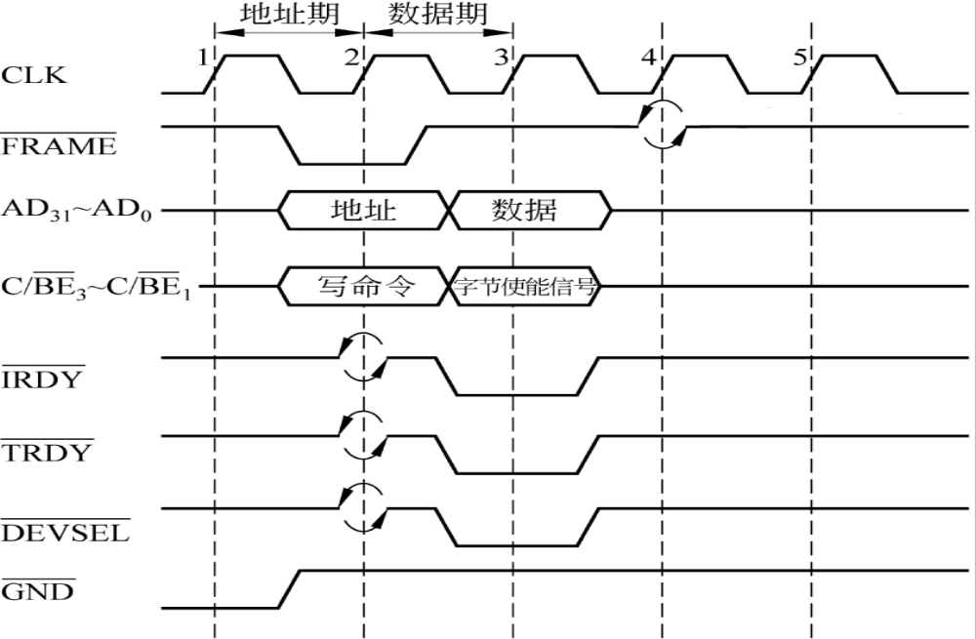
15.7.2. PCI的单数据读/写操作
PCI的单数据写操作
图15.5 PCI的单数据写操作时序图

Slide 23
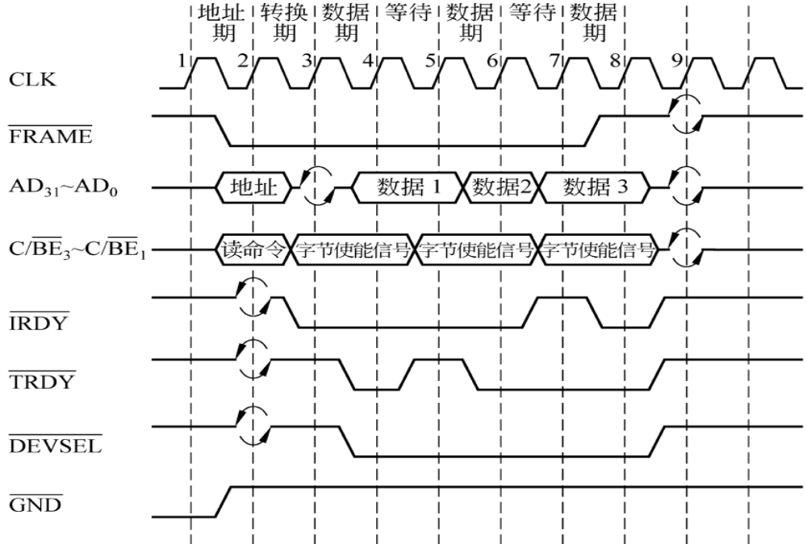
15.7.3. PCI的突发传输
图15.6 突发读传输的时序图

Slide 24
15.8.1 PCI的64位扩展传输
64位数据传输须增加额外的39条信号线：
  AD63～AD32
  ＃C/BE7～C/BE4
  ＃REQ64
  ＃ACK64
  PAR64
注意：
  64位数据扩展传输和64位寻址扩展传输是两种不同的含义和特性，
  32位数据传输和64位数据传输的主设备都可实现64位寻址传输。

Slide 25
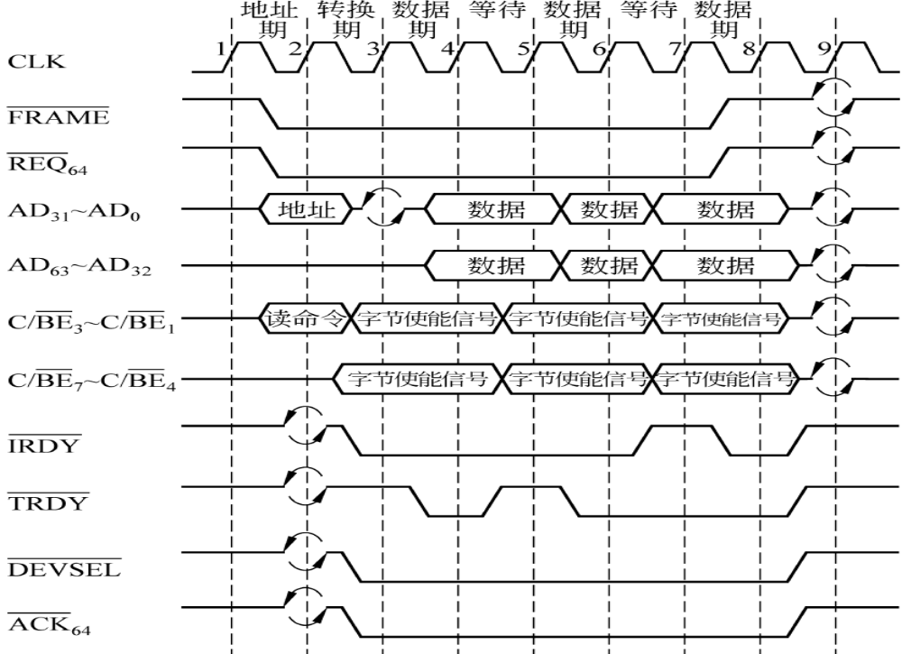
15.8.2． 64位数据32位地址的传输——数据扩展
图15.7 64 位数据32位寻址读操作传输的时序图

Slide 26
15.9.1 配置空间的功能和结构
配置空间完成如下功能：
  确定当前系统中存在哪些设备，也知道其类型，然后安装相应的驱动程序。
  确定每个设备运行时需要多大的存储空间和多少个I/O接口。
  可对设备所带的存储器和I/O接口进行统一编址，使所有设备的存储空间地址和I/O空间地址互不冲突。
  如某个设备是用中断方式来实现数据传输的，那么，配置软件会根据配置空间提供的参数分配中断向量。

Slide 27
15.9.2. 基本配置空间的结构
在结构上分为两部分
  头标区
  设备相关区
三种头标类型：
  2类
  1类
  0类

Slide 28
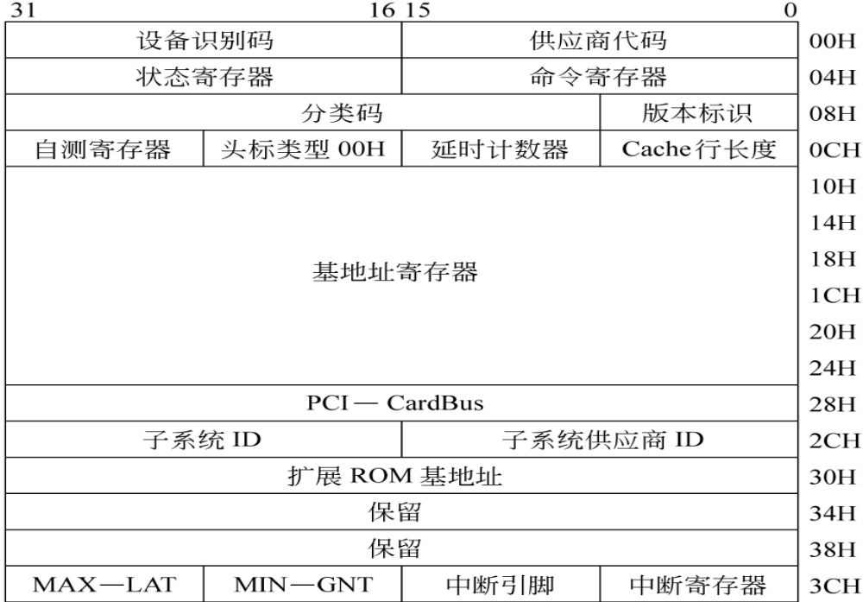
15.9.2. 基本配置空间的结构
图15.8 0类配置空间头标区的结构

Slide 29
15.9.2. 基本配置空间的结构
头标区识别设备的信息
  供应商代码
  设备识别码
  版本标识码
  头标类型码
  分类码
头标区的状态寄存器和命令寄存器
  状态寄存器用来记录PCI的状态信息
  命令寄存器是一个可读/写寄存器，用来发出和接收命令

Slide 30
15.9.2. 基本配置空间的结构
头标区的其他寄存器
  Cache行长度寄存器
  延迟计数器
  自测寄存器
  中断线寄存器
  中断引脚
  总线卡（PCI－CardBus）指针寄存器
  MIN－GNT和MAX－LAT寄存器
  展ROM基地址寄存器
  基地址寄存器

Slide 31
15.9.3 配置空间基地址寄存器的特点和操作
基地址寄存器的特点
  第0位决定是存储器空间还是I/O空间
  对应I/O空间是32位的，而存储器空间的基地址寄存器可为32位，也可为64位。
  基地址寄存器既可作为I/O空间的基地址寄存器，也可作为存储空间的基地址寄存器。
  作为I/O空间的基地址寄存器和作为存储器空间的基地址寄存器，每位的很易不同。
  基地址寄存器在使用中，较低一些数位是“只读”的，而较高一些数位则是可读/写的。
  基地址寄存器的高位一方面表示了PCI设备申请空间的大小，另一方面记录了存储区或I/O端口的地址。

Slide 32
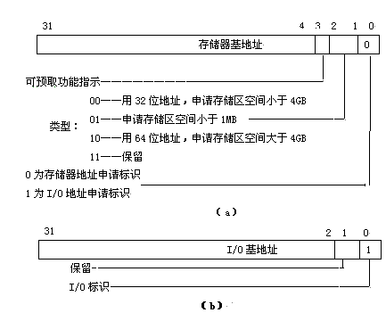
15.9.3 配置空间基地址寄存器的特点和操作
基地址寄存器的格式
图15.9 基地址寄存器的格式
（a） 存储器的基地址寄存器 （b） I/O的基地址寄存器

Slide 33
15.9.3 配置空间基地址寄存器的特点和操作
基地址寄存器的操作
  确定某个基地址寄存器是否被PCI设备真正使用
  确定基地址寄存器中的信息表达了需要多大的存储区空间或I/O空间
  通过基地址寄存器分配一个基地址，实现I/O空间或存储区空间的申请

Slide 34

15.9.4. 配置空间的访问
0类配置访问时AD线上的信息
1类配置访问时AD线上的信息

Slide 35
15.10. PCI的仲裁
分级仲裁法
循环法
先到先得法
固定优先级法
几个方法的结合

Slide 36
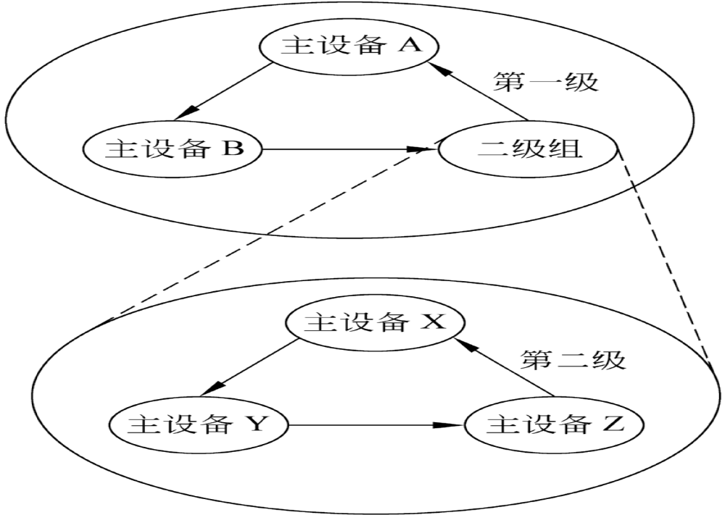
15.10. PCI的仲裁
两级公平仲裁的例子
图15.12 两级公平仲裁的例子

Slide 37
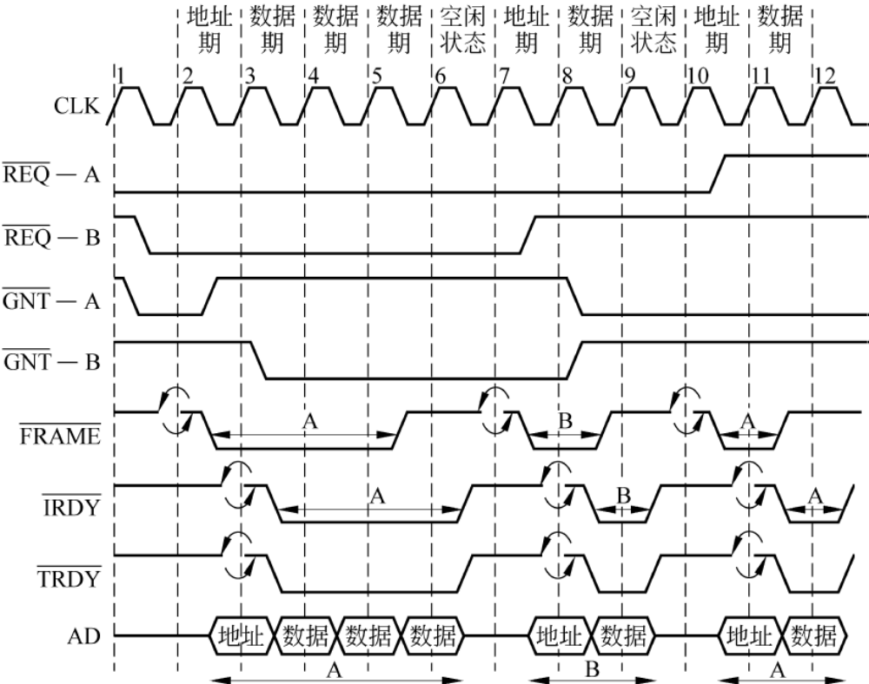
15.10. PCI的仲裁
两个主设备请求总线的仲裁过程
图15.13 两个主设备请求总线的仲裁过程

Slide 38
15.11.1 局部总线ISA
ISA的信号为如下几类：
  16位数据线
  地址线
  控制线
    ALE
    IRQ15～IRQ0
    #IOR和#IOW
    #MEMR和#MEMW
    DRQ7～DRQ0 
    #DACK7～#DACK0
    AEN
    T/C
    RESET DRV
    SBHE
    #SMEMR和#SMEMW
    #MEMCS16和#I/OCS16
    #MASTER
  状态线
    #I/O CH CK
    I/O CH RDY
  辅助线和电源线
    OSC
    CLOCK

Slide 39
15.11.2 局部总线EISA
和ISA相比，EISA增加的信号有如下几类：
  LA31～LA24、LA16～LA2
  #BE3～#BE0
  D31～D16
  #CMD
  #START
  #MREQn
  #MACKn
  #MSBURST
  #SLBURST
  M/#IO
  W/#R
  #LOCK
  #EX32和#EX16
  EXRDY

Slide 40
15.12.1 外部总线IDE和EIDE
IDE总线的主要信号线：
  D15～D0
  DA2～DA0
  #CS1～#CS0
  #IOR，#IOW
  DRQ和#DACK
  RST
  #IOCS16
  IORDY
  IRQ
  RESET
EIDE
  双沿触发DT(double transition)技术

Slide 41
15.12.2 外部总线SCSI
SCSI中的创新技术
  双沿触发DT技术
  自适应机制
  总线快速仲裁机制
  封包传输技术

Slide 42
15.12.2 外部总线SCSI
SCSI和ATA的比较
  前者以高性能为主要目标，后者则以降低成本为主要目标。
  SCSI完全采用总线规范来设计,而ATA严格说来只是一种通道.
  SCSI的适配器对CPU的占用率很小，ATA的每一个I/O操作几乎都是在CPU控制下进行的.
  ATA-2中率先采用了双沿触发技术DT,但是1年后，SCSI也采用了双沿触发技术。
  ATA对通道采用了独占使用方式

Slide 43
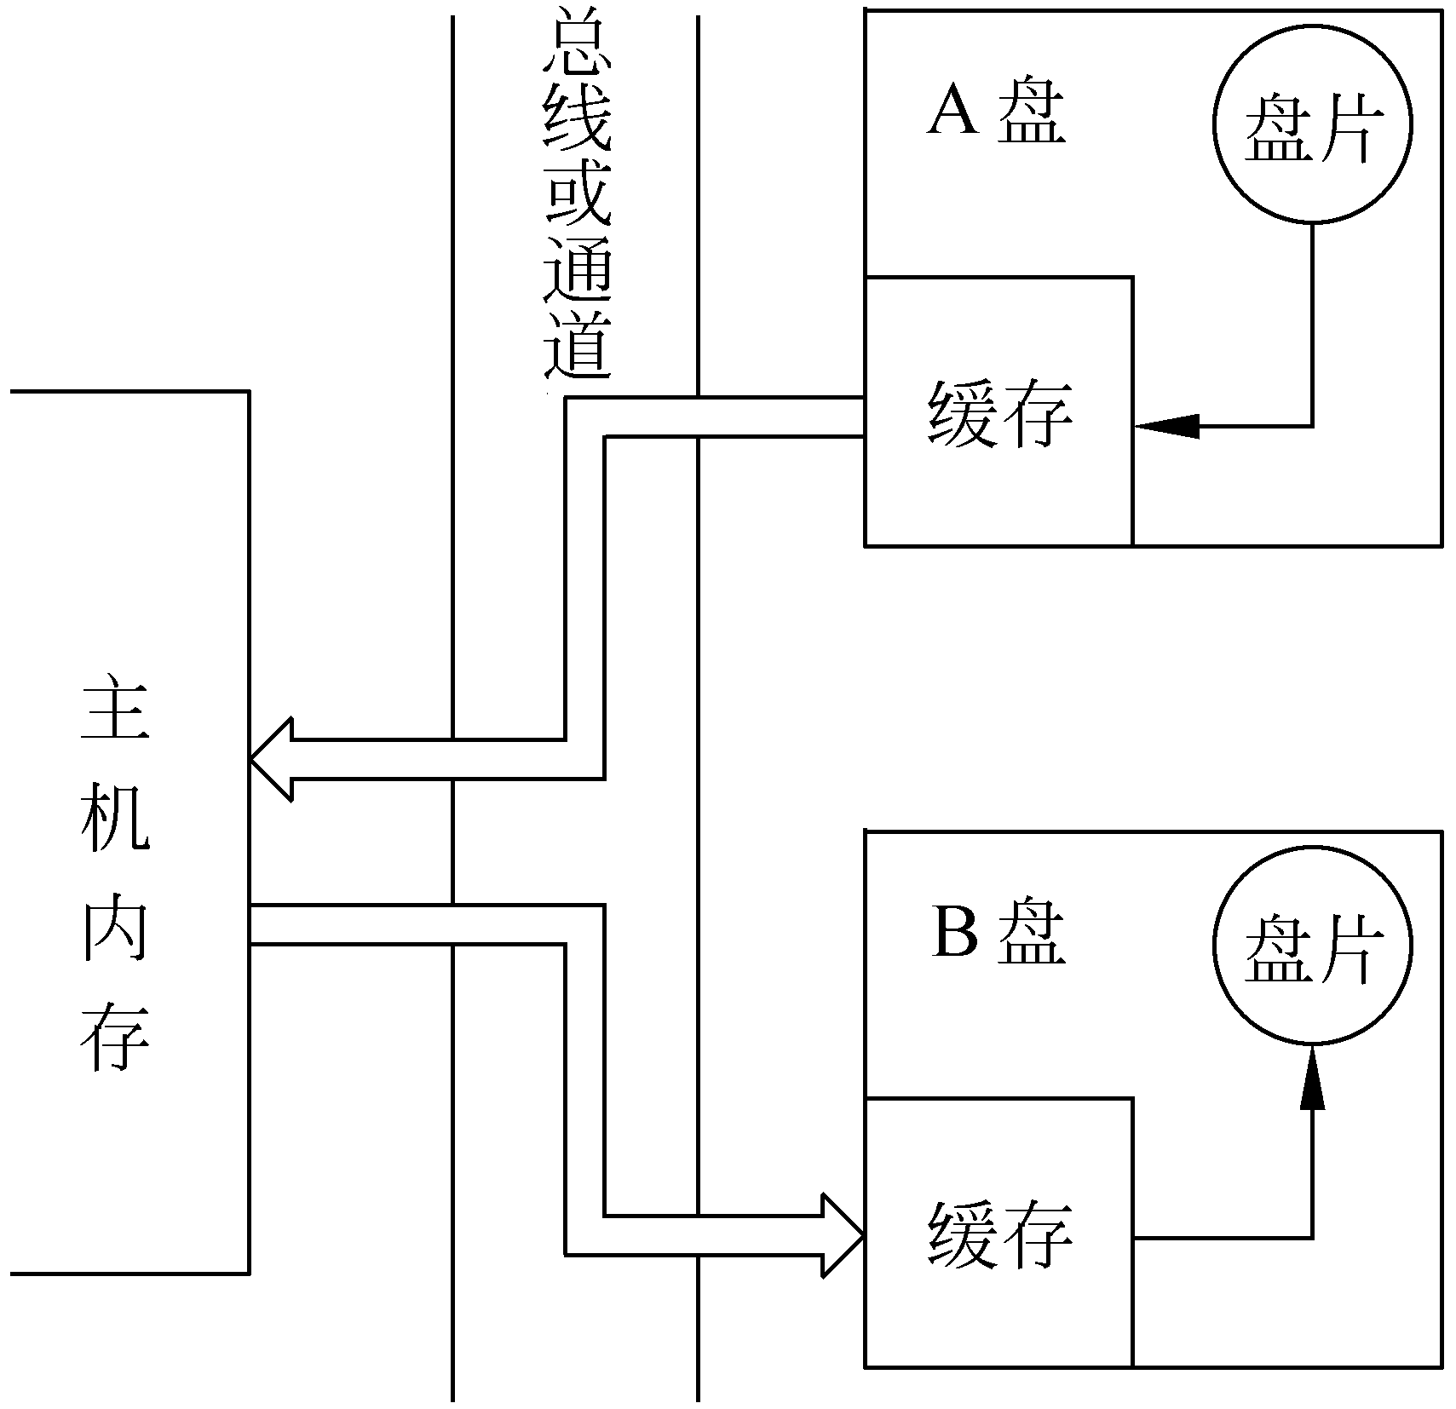
15.12.2 外部总线SCSI
在大数据传输时，可明显看到SCSI的优点
图15.14 两个磁盘通过总线或通道传输的示意图

Slide 44
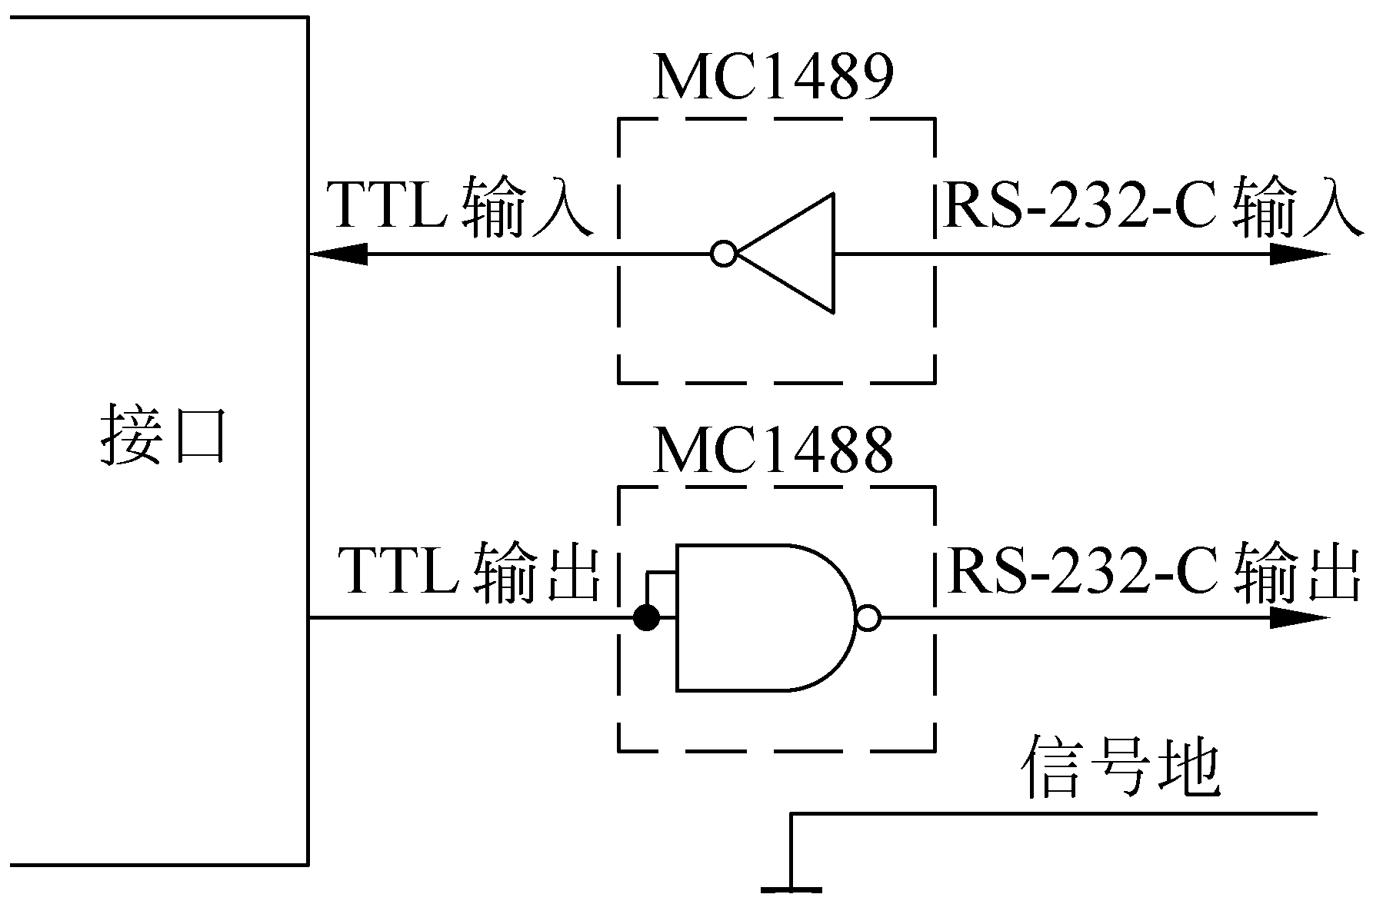
15.12.3 外部总线RS-232-C
RS-232-C的电平标准
图15.15 TTL和RS-232-C之间的电平转换

Slide 45
15.12.3 外部总线RS-232-C
RS-232-C的两类信号
  信息传输信号
    TXD（Transmitting Data）
    RXD（Receive Data）
  联络和控制信号
    RTS（Repuest To Send）
    CTS（Clear To Send）
    DTR（Data Terminal Ready）
    DSR（Data Set Ready）
    DCD（Data Carrier Detect）
    Ri（Ring Indication）

Slide 46
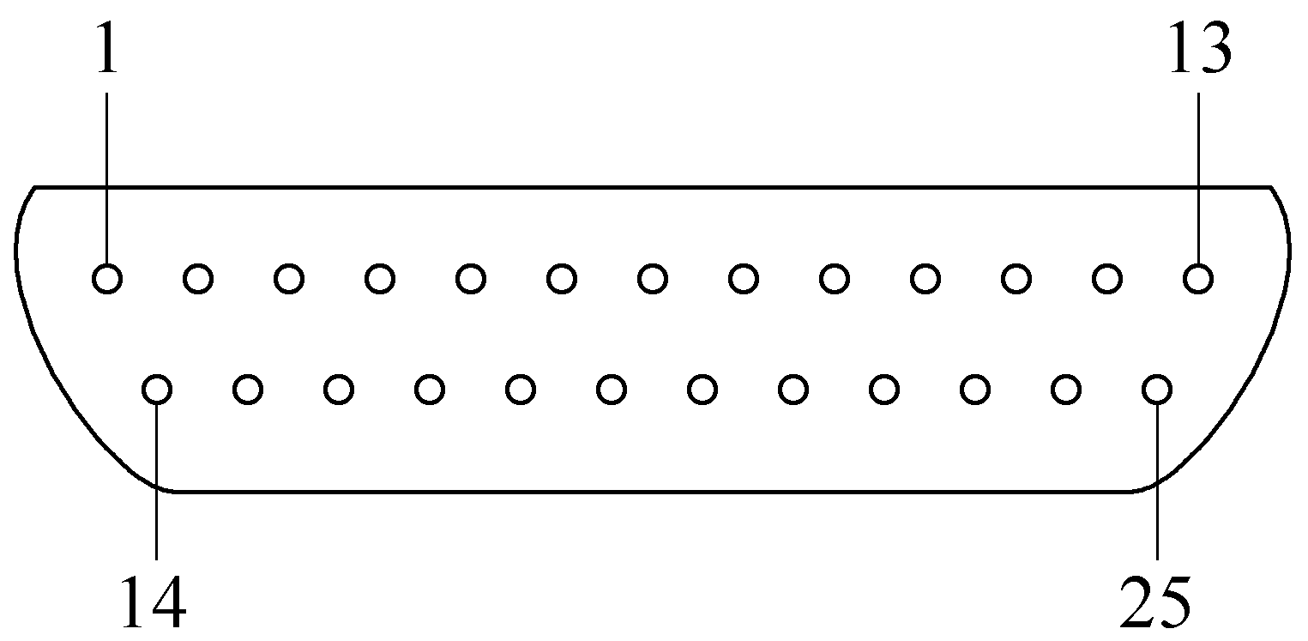
15.12.3 外部总线RS-232-C
RS-232-C的接插件
图15.18 RS-232-C的DB－25型插座引脚排列

Slide 47
15.12.3 外部总线RS-232-C
RS-232-C的接插件
图15.17 RS-232-C的DB－9型插座引脚排列

Slide 48
15.12.3 外部总线RS-232-C
RS-232-C的接插件
图15.18 RS-232-C的DB－25型和DB－25型的转换连接

Slide 49
15.13 USB
USB的特点
  连接方便
  容易扩展
  即插即用
  节省能源
  适用不同外设的速度要求

Slide 50
15.13 USB
USB设备有两类：
  集线器即Hub
  功能设备。

Slide 51
15.13 USB
USB的传输类型
  控制传输
  批数据传输
  中断传输
  实时传输

Slide 52
15.13 USB
USB的NRZI编码
NRZI（None Return Invert）编码方法：把电平跳变作为0，把无电平跳变作为1；同时，结合插入0操作。

Slide 53
15.13 USB
USB的数据包
  令牌包
  数据包
  握手包。

Slide 54



15.13 USB
令牌包
SOF令牌包
数据包

Slide 55
15.13 USB
握手包有4种类型
  应答（ACK）包
  非应答（NAK）包
  挂起（STALL）包
  无应答（NYET）包

